Slide 1
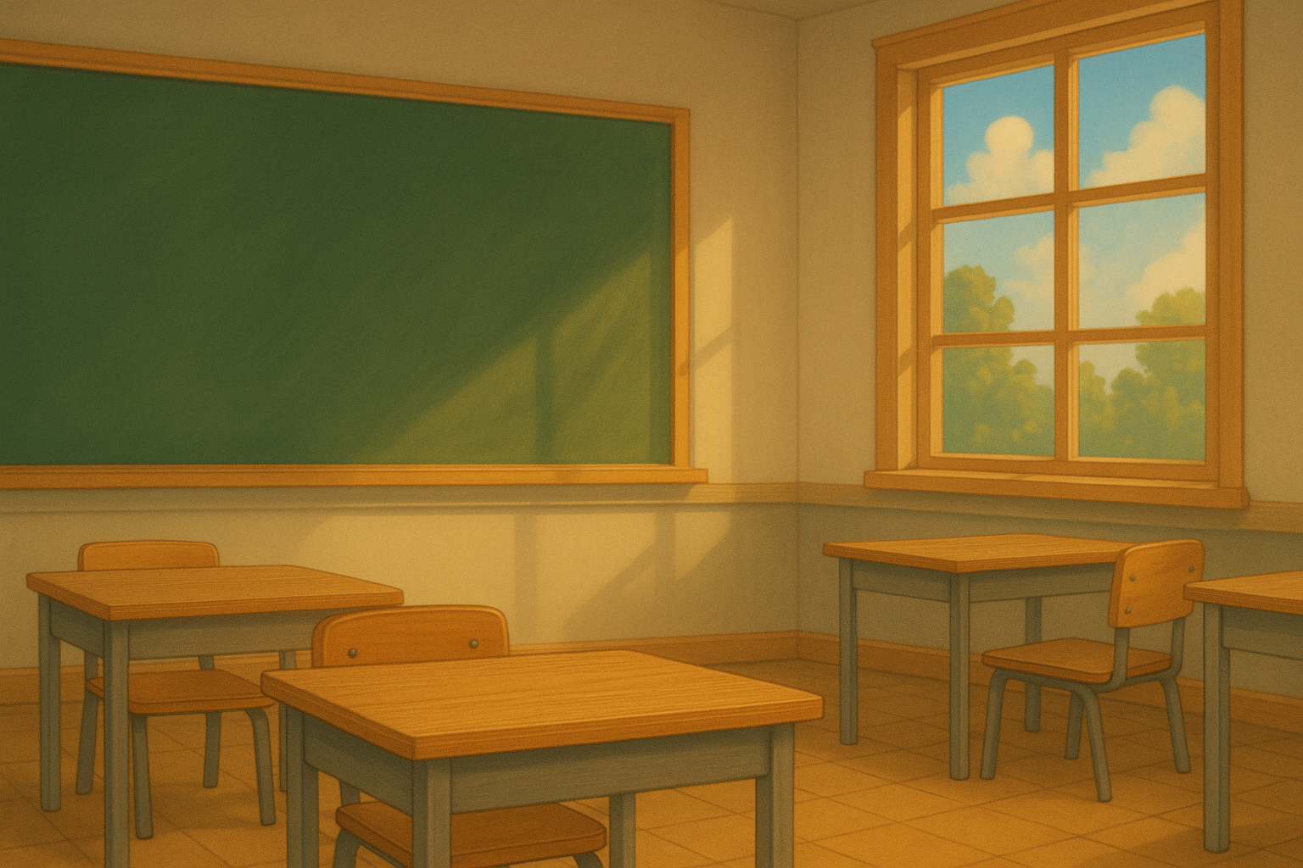





тілек
тілек
тілек
тілек
тілек
тілек
тілек
тілек
тілек
тілек

Slide 2

Сабақтың тақырыбы:
Компьютердің конфигурациясы
Сабақтың мақсаты:
-Компьютердің конфигурациясы ұғымын түсінеді. -Компьютердің негізгі құрылғылары мен олардың сипаттамаларын ажыратады

Slide 3

Өткенді қайталау:
1.Желіде жұмыс жасағанда қандай ережелерді ұстанасың?
2. Этикет, желілілік этикет ұғымдарын қалай түсінесің?
3. Авторлық құқық, плагиат дегеніміз не?

Slide 4
Ойлан:
1. Дербес компьютердің қандай құрылғыларын білесің? Олар жайлы әңгімеле.
2. Жұмыс істеп тұрған компьютердің ішкі және сыртқы құрылғыларының техникалық сипаттамаларын қалай білуге болады?

Slide 5

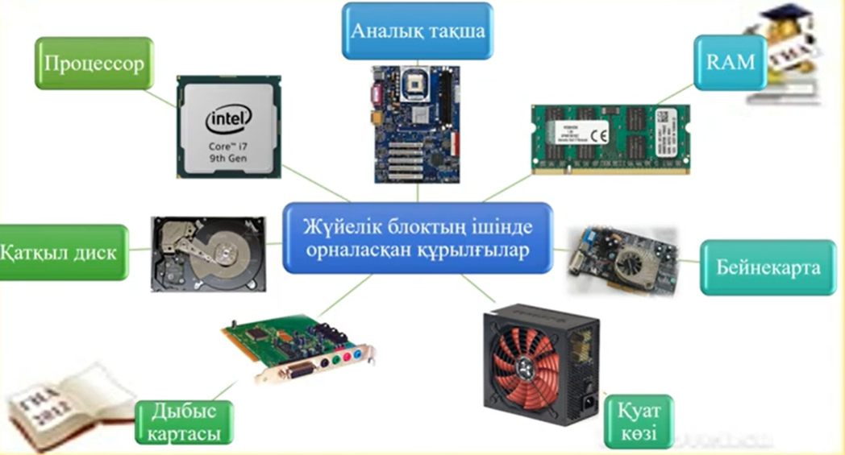
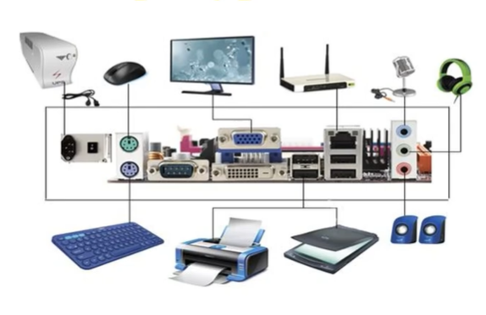
Жаңа сабақты меңгеру
https://youtu.be/p0mBJY2o5MA?si=YkfUFDgkdXsf6wBb

Slide 6

1.Топтық жұмыс
Пайдалану мақсатына қарай компьютерлердің конфигурацияларын талдаңдар. Мақсатына қарай компьютер құрылғыларының техникалық сипаттамаларын анықтаңдар.
Топтар постер дайындап сыныпта таныстырады
Дескриптор:
-Әр құрылғыны атайды
-Сипаттамасын көрсетеді 2 балл;

Slide 7
2. ЕБҚ:
Мынадай мәселе туындады:
• Компьютер баяу жұмыс істейді.
• Қосымша бағдарламалар ашқанда «қатып қалады».
• Жаңа ойын орнатқанда жұмыс істемейді.
Себептерін анықта және қандай конфигурацияны жаңарту қажет екенін айт (RAM, процессор, диск немесе видеокарта).
Дескриптор:
-жағдаятты талдайды ;
-қажетті құрылғыны атайды; 1 балл;

Slide 8
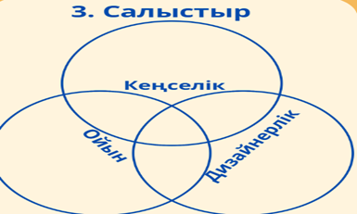
Дескриптор:
-құрылғыларды салыстырады;
-сипаттама береді; 2 балл;

Slide 9
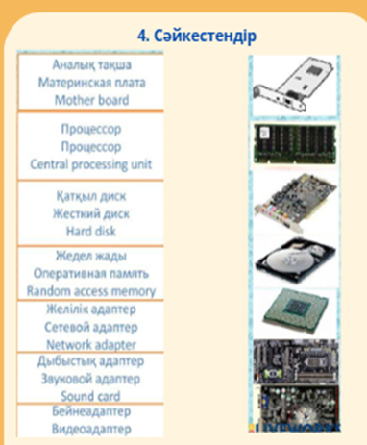
Дескриптор:
- есепті дұрыс шығарады 2 балл;

Slide 10
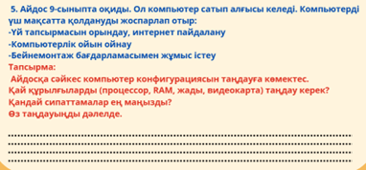
Дескриптор:
-жағдаятты талдайды
-шешім ұсынады 2 балл;

Slide 11
6. Сұрақтарға жауап беріңдер
https://wordwall.net/ru/resource/29446679
7. Тапсырманы орында
https://wordwall.net/ru/resource/37613794
Дескриптор:
-сұрақтарға жауап береді 1балл

Slide 12
Қорытынды сұрақтар:
1. Компьютердің конфигурациясы дегеніміз не?
2. Компьютердің ішкі құрылғыларына не жатады? Сипатта.
3. Сыртқы құрылғыларға қандай құрылғылар жатады? Сипатта.
4. Компьютер орнатылған программалық жабдықтамалар мен құрылғылардың сипаттамаларын қалай көруге болады?
5. Өзіңнің жеке компьютеріңнің конфигурациясына қандай?

Slide 13
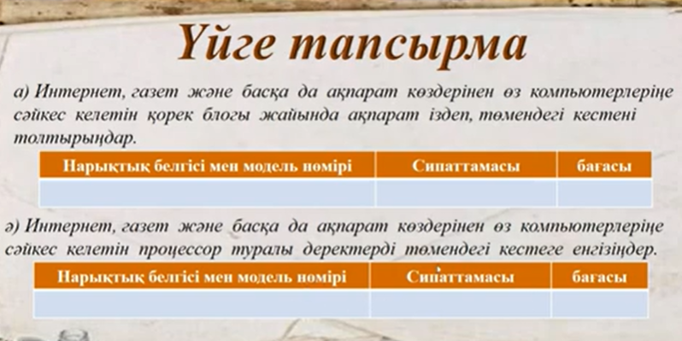

Slide 14


Рефлексия
https://padlet.com/suppaevanagima98/padlet-meadtxc1qor0u9wp
Кюар кодтты сканерлап
кері байланыс қалдыр

